Slide 1
Информатика и ИТ
7
класс
ОБ АНТИВИРУСАХ И ЗАЩИТЕ ИНФОРМАЦИИ

Slide 2
ПЛАН УРОКА
Необходимость защиты информации
Информация и преступление
Нравственные и правовые нормы работы
с информацией
Действие вирусов

Slide 3
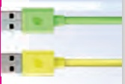
НЕОБХОДИМОСТЬ ЗАЩИТЫ ИНФОРМАЦИИ
Как любой материальный предмет информация имеет собственную ценность. Так, возникают ситуации, когда из-за корысти крадут, портят информацию, отправляют ненужную вам информацию, нарушают устройства хранения информации. Таким образом, глобальной задачей встает необходимость защиты информации от вредных вмешательств.

Slide 4
Информация и преступление
Последнее время проблема защиты информации привлекает внимание не только специалистов, но и всех пользователей компьютерной техникой. Это связано с тем, что компьютерные технологии стремительно входят в жизнедеятельность людей.

Slide 5
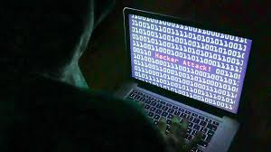
Информация и преступление
Коренным образом меняется подход к понятию «информация».Этот термин стал больше означать своеобразный продукт, который можно купить, продать или обменять на что-нибудь. Надо сказать, что этот продукт порой оценивается в десятки, даже в сотни раз дороже, чем сам компьютер, в котором хранится эта информация. Интернет поднял «воров» информации (похитители информации существовали и до появления компьютеров) на новый уровень.

Slide 6
Информация и преступление
Теперь любой высококвалифицированный программист, имеющий персональный компьютер, модем и достаточное программное обеспечение, может не выходя из своей комнаты присвоить (украсть) любую информацию, находящуюся на подключённом в Интернет компьютере обычного пользователя, различных государственных учреждений, частных предприятий, расположенных в любом уголке мира, и использовать ее в корыстных целях, изменить или причинить вред. Исходя из этого само собой появляется потребность в защите информации.

Slide 7
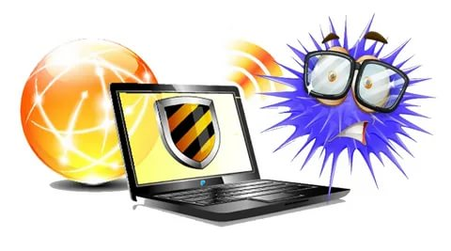
Информация и преступление
Компьютеры созданы для облегчения трудовой деятельности человека. Их число растёт с каждым днём. Но при этом растёт и зависимость общества от компьютерных технологий. В настоящее время в таких основных отраслях, как медицина, налоговая и банковская системы, транспорт, диагностика и другие, основные функции возложены на компьютеры. Компьютерные системы занимают особое место и в военной отрасли.

Slide 8
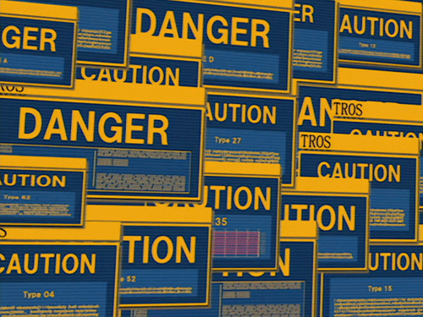
Информация и преступление
На определённой стадии компьютеризации общества компьютеры привлекли внимание как отдельных, так и организованных преступных группировок. Имея достаточное техническое и программное обеспечение, они с легкостью могут похитить любую секретную информацию, заниматься диверсией, мошенничеством и другой преступной деятельностью. Специалисты юстиции, криминалистики, национальной безопасности столкнулись с новой, неожиданной проблемой.

Slide 9
Информация и преступление
В 1971 году железнодорожная компания США "New-York Penn Сentral Railroad" заметила пропажу 200 вагонов с ценным грузом. В ходе расследования обнаружилось, что у других фирм тоже пропали вагоны. В результате тщательной проверки удалось выяснить причину пропажи. Оказалось, что в компьютер умышленно были введены другие адреса назначения.

Slide 10
Информация и преступление
Это было первое официально зарегистрированное «электронное преступление». В настоящее время и компьютеры, и системы связи усовершенствованы. Это в свою очередь открыло новые возможности для «электронных преступников».

Slide 11
Нравственные и правовые нормы работы
с информацией
На латинском языке слово "media" (medium) на русском языке означает средство, посредник, среда, но в настоящее время значение этого слова в переводе с английского соответствует словам радио, телевидение, мобильный телефон и входящие в понятие Интернет - средств«средства массовой информации». Известно, что через эти средства проходит очень большой объём информации. Отделить, какая информация полезная, а какая враждебная, нелегко. Особенно много в системе Интернет информации, отрицательно воздействующей на мировозрение, идейное воспитание молодых, приводящей к нарушению нравственности и правовых норм. К такому виду информация относятся следующие:

Slide 12
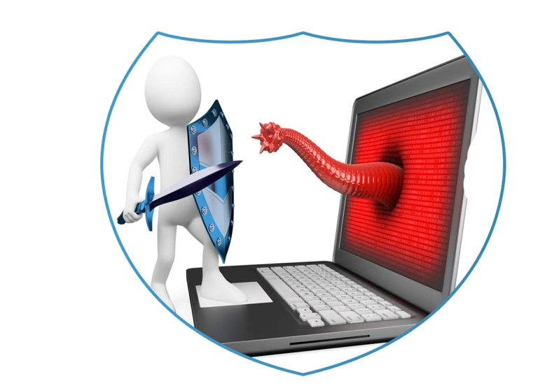
Нравственные и правовые нормы работы
с информацией
чуждые, подстрекательные идеи (религиозный экстремизм, национализм, расизм, садизм);
идеи и взгляды, противоречащие национальным идеям и культуре, и соответствующие заграничному образу жизни (одежда, курение, пирсинг, татуировки и др.);
непроверенные или фальшивые данные;
информация, отображающая безнравственные события (рисунок, видео, рассказы).

Slide 13
Нравственные и правовые нормы работы
с информацией
Поэтому очень важно при работе в Интернете соблюдать нравственные и правовые нормы при отправке информации, быть грамотным в определении получаемой информации на соответствие нашим национальным идеям, культуре, ценностям, священным обычаям, не противоречащим нашим законам. Такая грамотность называется медиа - грамотностью.

Slide 14
Нравственные и правовые нормы работы
с информацией
В целях предостережения от вышеуказанных опасностей Первый Президент Республики Узбекистан Ислам Каримов сказал так « … Если кто-то поставит целью преградить нам путь независимого развития, достижения наших мечтаний и целей, наш путь построения нового общества, то тот, в первую очередь, используя еще несформировавшееся мировозрение молодых, их душу и сознание, разрушая их нравственность, запутывая нашу исконную натуру абсолютно противоречащими нашим священным обычаям и идеями, будет пытаться осуществлять свои враждебные и мерзкие намерения».

Slide 15
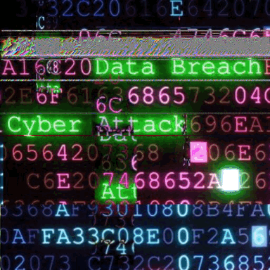
Действие вирусов
В настоящее время компьютерным системам больше вреда приносят «юные программисты», которые забавы ради или же ради проверки своей квалификации занимаются вредительством. Некоторые из них даже не подозревают, что кому-то приносят вред.

Slide 16
Действие вирусов
Через Интернет в основном можно вредить следующим образом:
во время подключения в Интернет тайком войти в систему вашего компьютера и вам во вред управлять им дистанционно;
захватить информацию, передаваемую по Интернету, скопировать или изменить ее;
распространять через Интернет информацию, которая противоречит идеологии и моральным принципам общества.

Slide 17
Действие вирусов
внедрение в Web-страницы различных вирусных программ (вирус- специальная программа, способная самостоятельно внедряться в другие программы, «заражать», удалять или изменять информацию в памяти компьютера);
похищать секретную информацию, принадлежащую различным государственным учреждениям и частным предприятиям, продавать их конкурирующим организациям или требовать выкуп;

Slide 18
Действие вирусов
Названия многих вирусов соответствуют их деятельности. Например,
Black Hole (Чёрная дыра). В левом углу экрана появляется чёрная дыра).
Black Friday (Чёрная пятница) активируется только в пятницу и удаляет все открытые файлы).
Friday 13(Пятница 13) активируется только в пятницу 13 числа и удаляет все открытые файлы.
«Замедляющий вирус» искусственно замедляет работу компьютера в сотни раз и т.д.

Slide 19
ПОВТОРЕНИЕ
Для чего нужно защищать информацию?
Какой вред можно нанести компьютеру и его информационным ресурсам через Интернет?
Какие группы вирусов вы знаете?

Slide 20
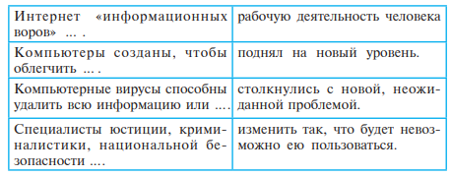
ЗАДАНИЕ ДЛЯ САМОСТОЯТЕЛЬНОЙ РАБОТЫ
Прочитать 73-76 страницы учебника.
Для выражений левого столбца найдите соответствующие выражения в правом столбце.

